Slide 1

Учителя-фронтовики Манчажской школы
Встреча поколений

Slide 2
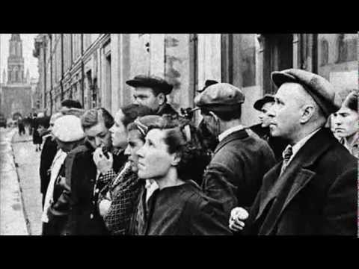
22 июня 1941 года

Slide 3
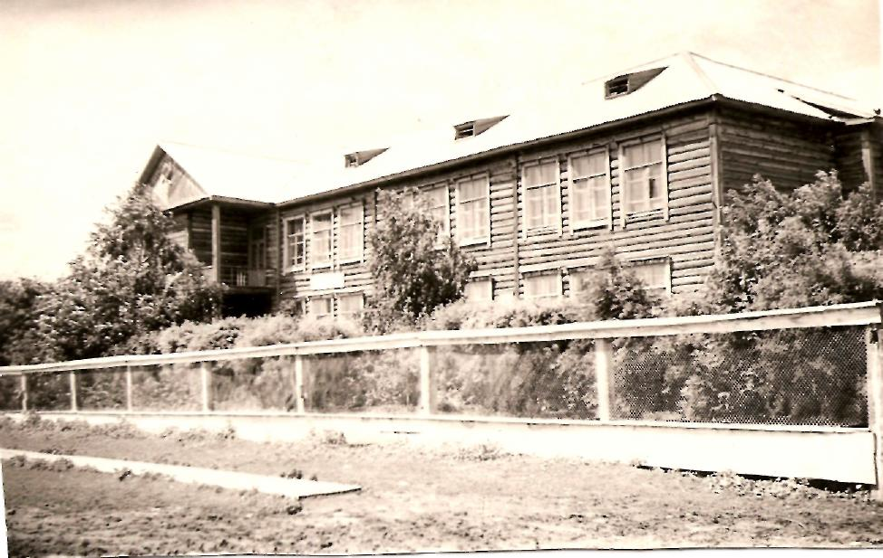
Здание школы в 1940 – 1974гг

Slide 4
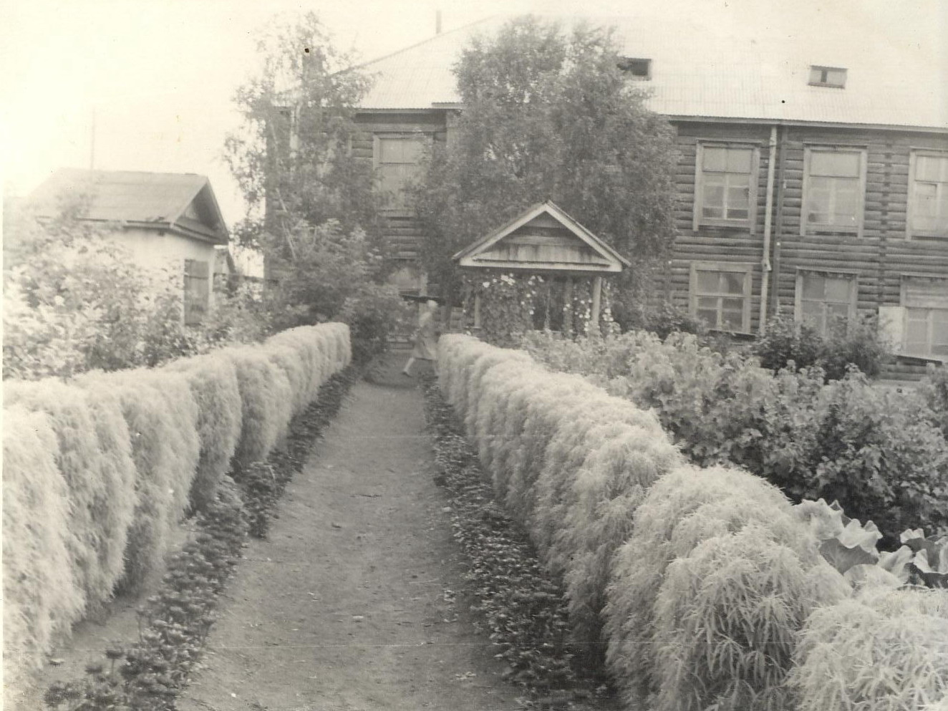

Slide 5
Учителя, которые отдали свою жизнь, защищая родную страну
Фомин Леонид Сергеевич – погиб, учитель биологии,
Мангилёв Иван Иванович, преподавал историю и географию

Slide 6
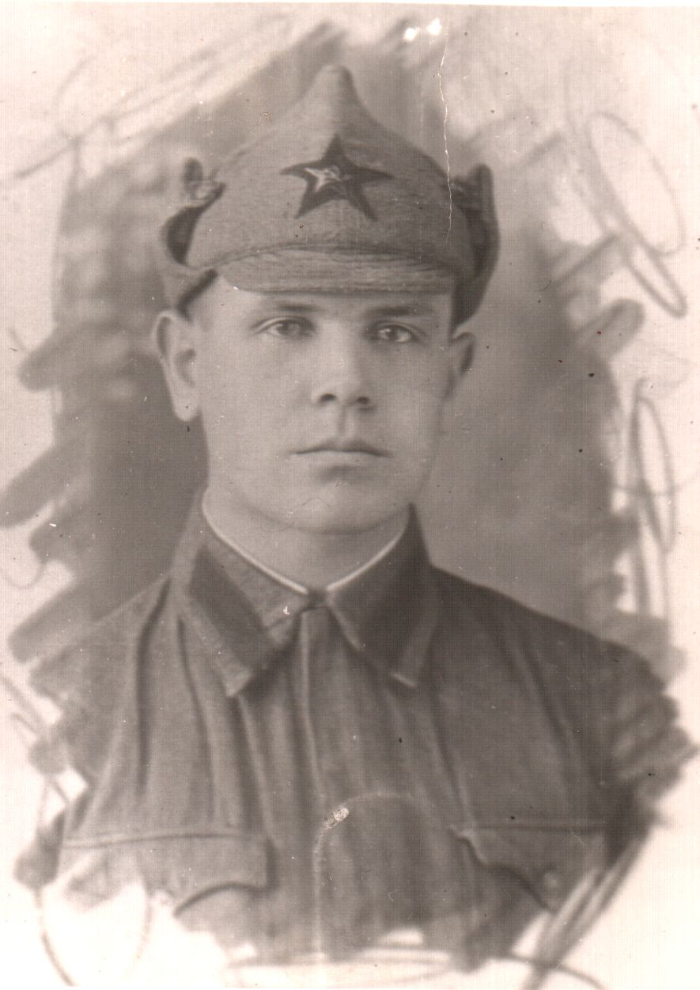
Бабин Григорий Иванович работал учителем математики в Манчажской средней школе.

Slide 7
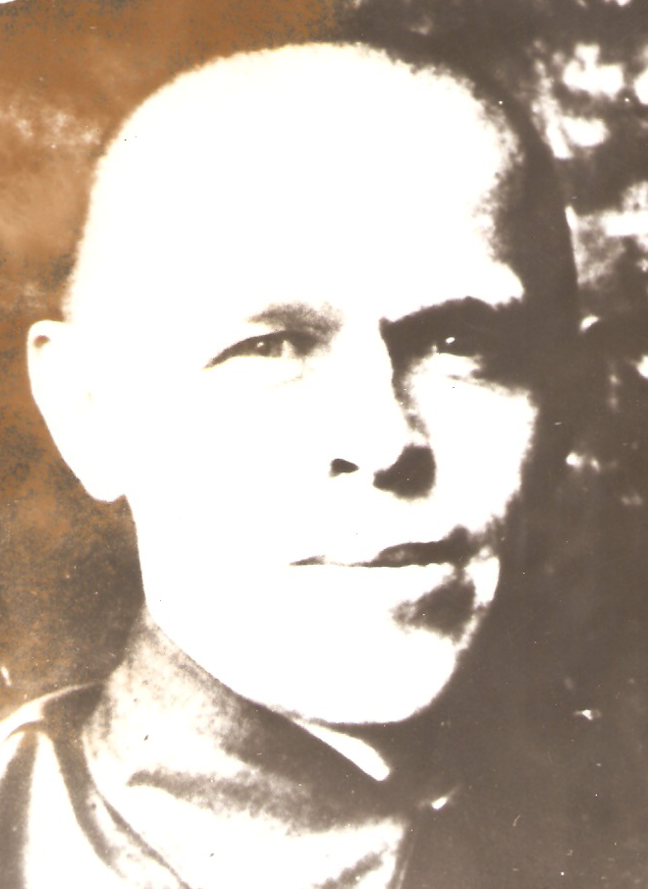
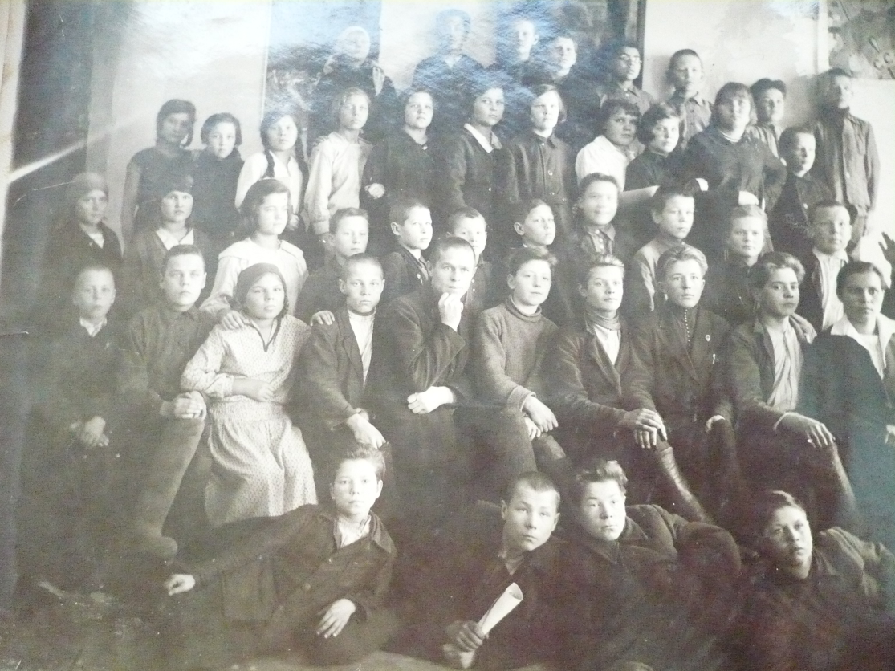
Филиппов Валерий Иванович, директор школы с 1939-1940 г

Slide 8
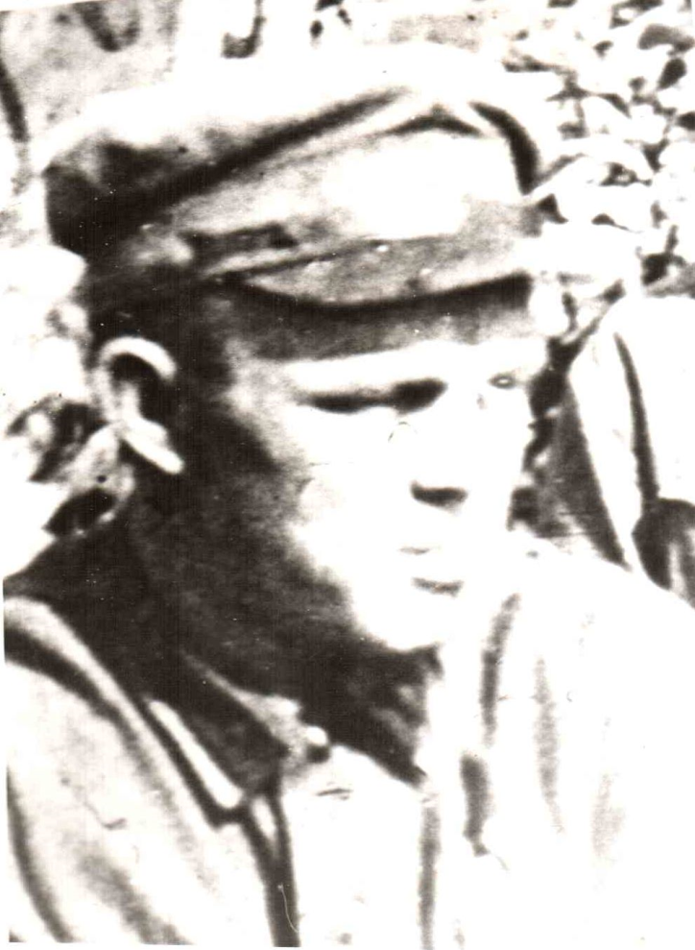
Негомедзянов Борис Михайлович

Slide 9
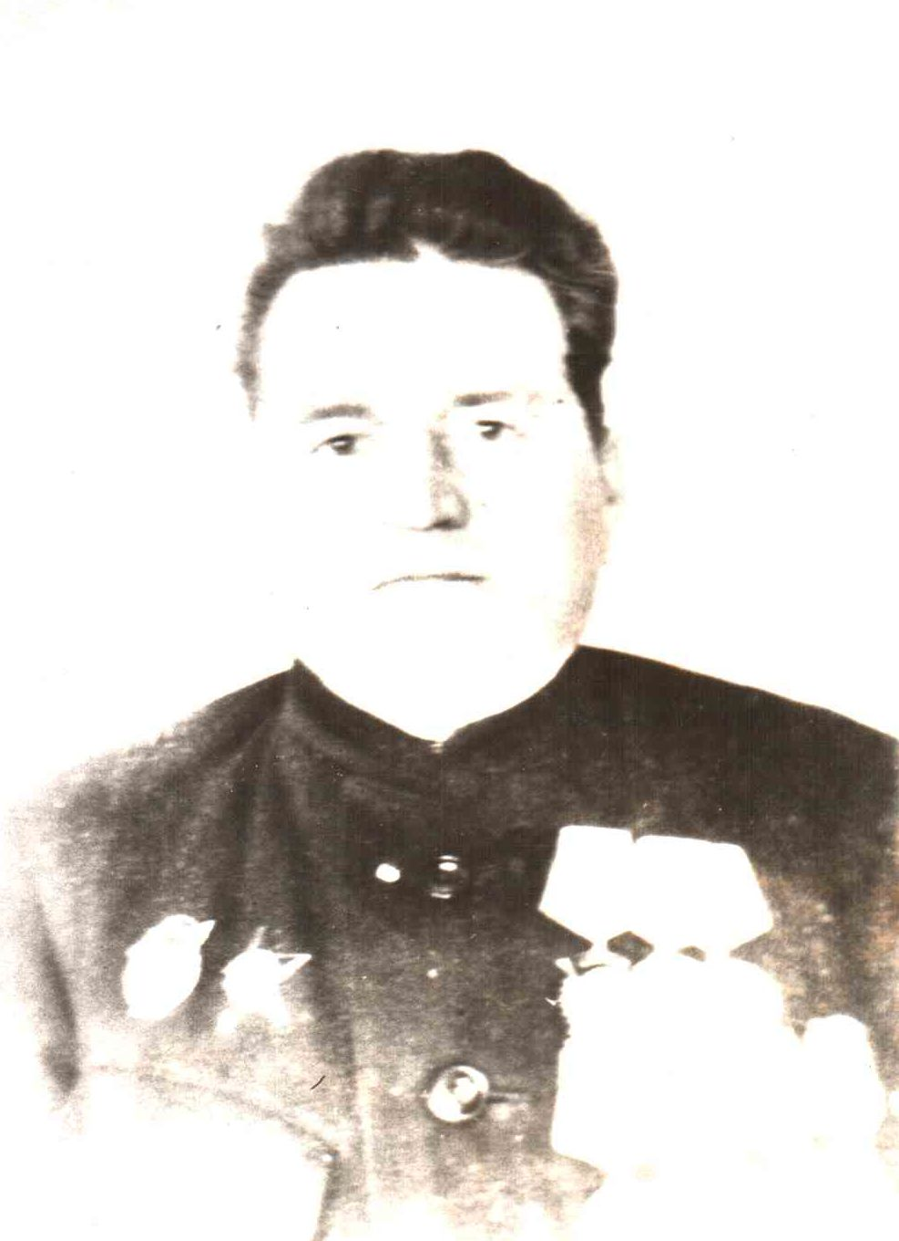
Крылов Сергей Михайлович

Slide 10
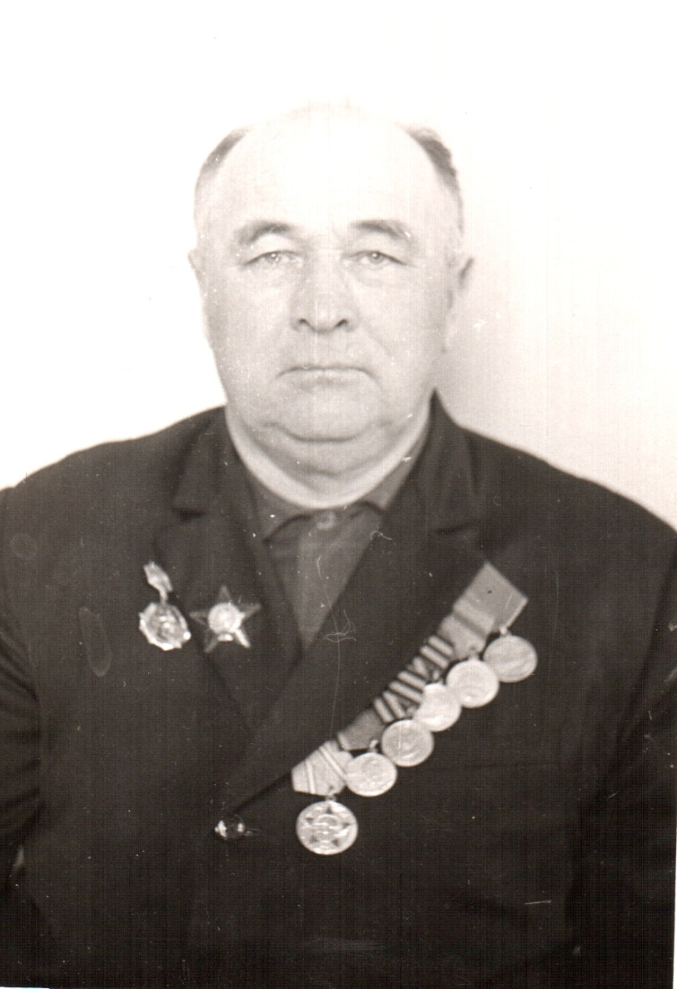
Юрьев Петр Дмитриевич

Slide 11
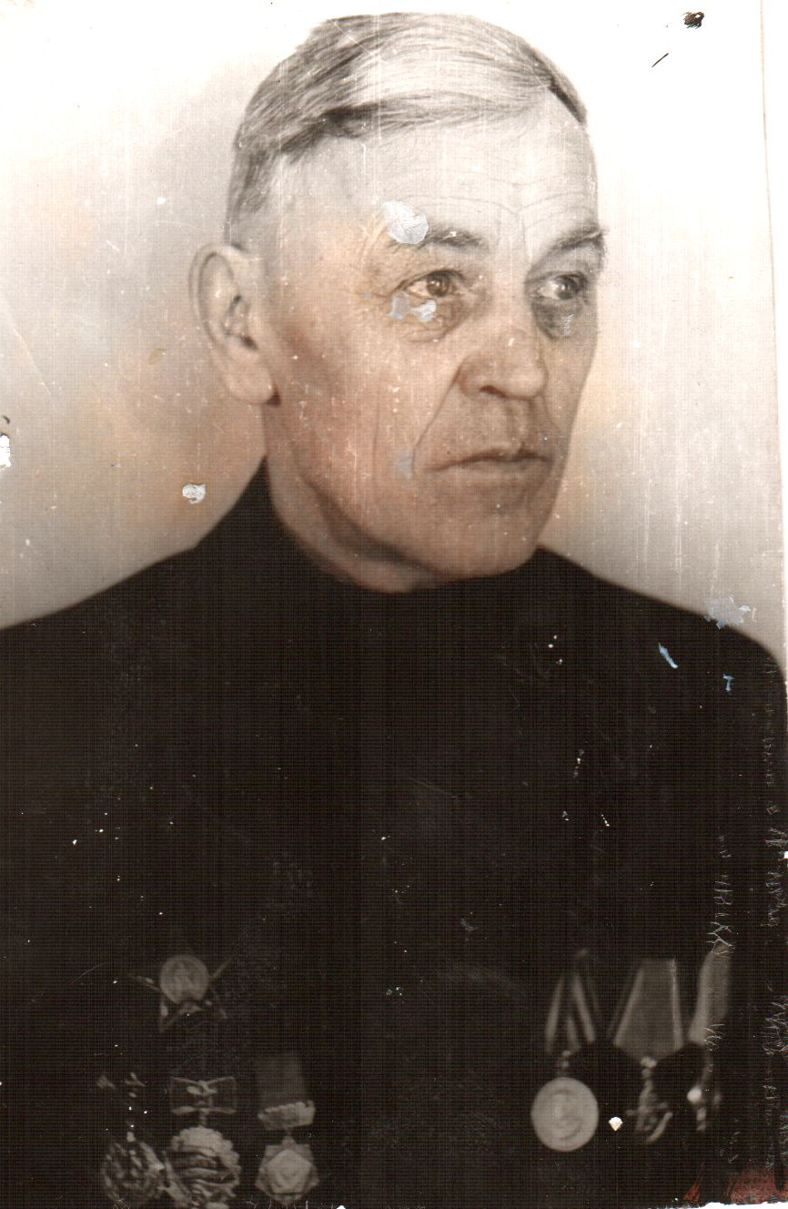
Куклев Григорий Ефимович

Slide 12
Тюрин Григорий Николаевич

Slide 13
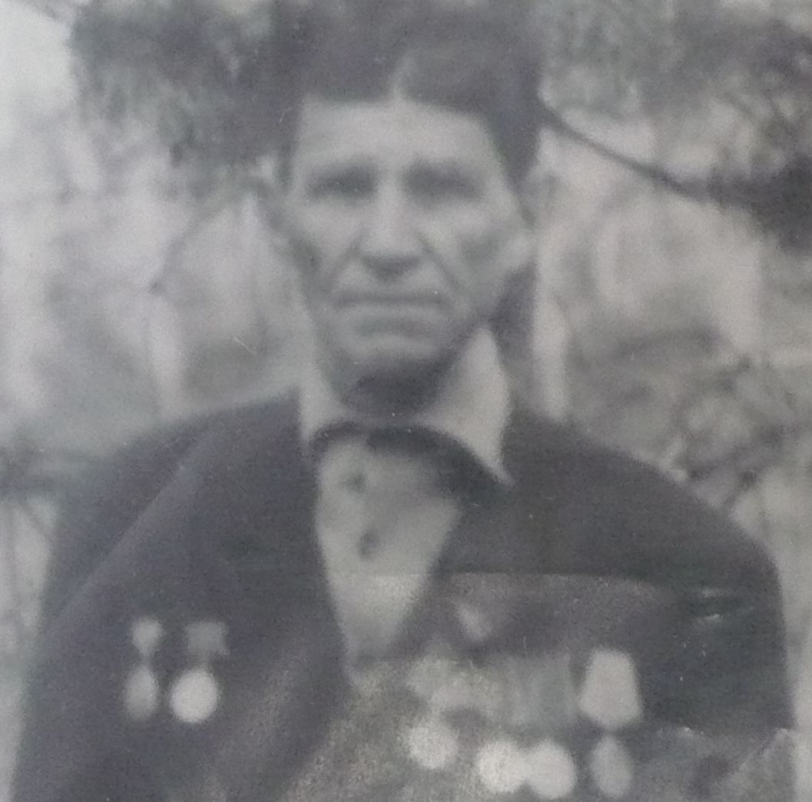
Шавкунов Александр Васильевич

Slide 14
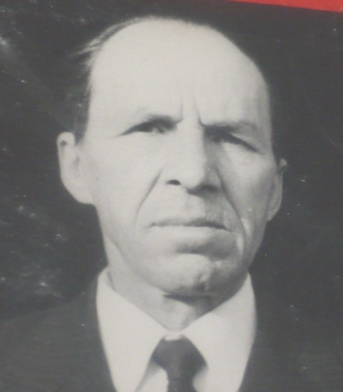
Половников Василий Гаврилович

Slide 15
Дрокин Иван Петрович

Slide 16
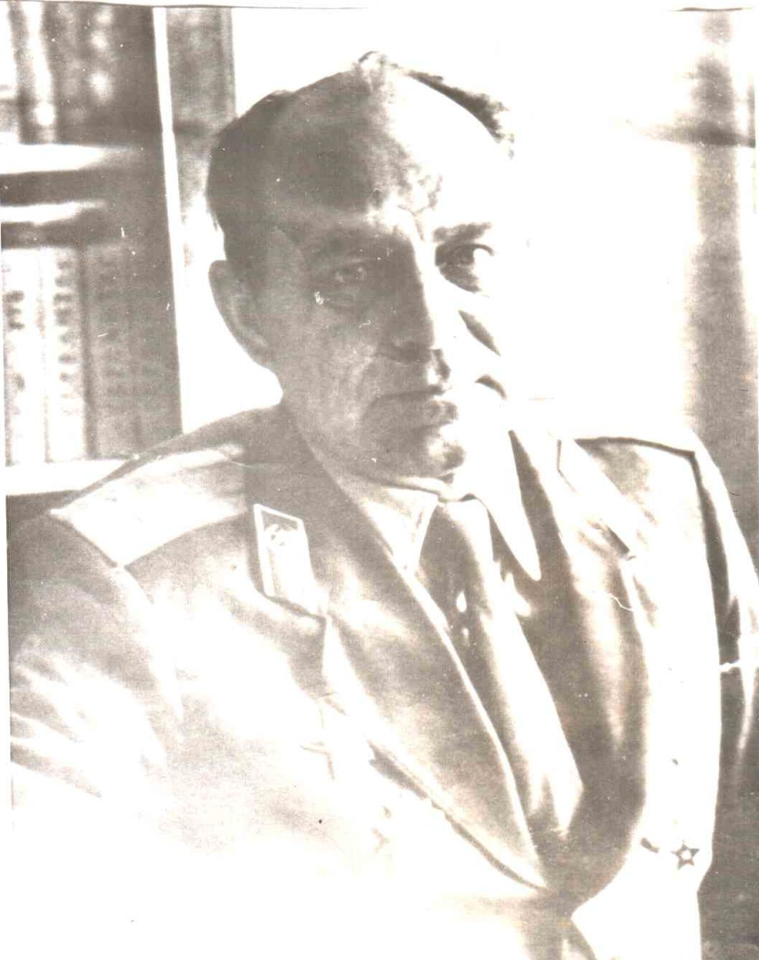
Садовников Евстафий Иосифович

Slide 17
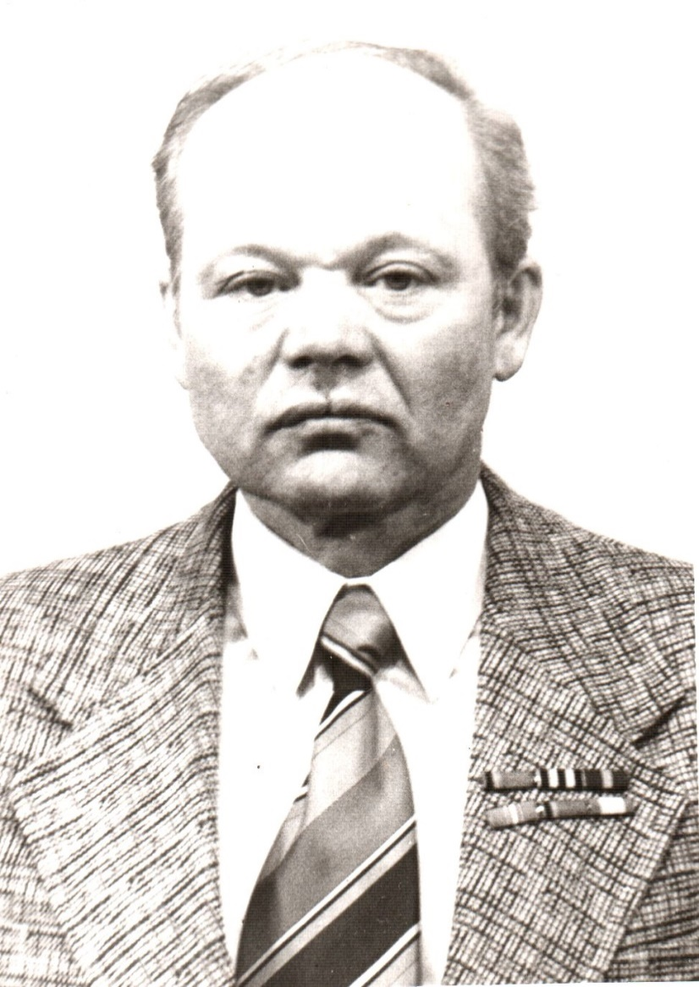
Кучкин Михаил Ефтихеевич

